Slide 1
Eristys- ja tiivistystyöt

Slide 2
Sisältö
Johdanto
Julkisivujen lämmöneristystyöt
Yläpohjien lämmöneristystyöt
Elementtien asennustyöt
Ilman- ja kosteudeneristys
Läpiviennit
Eristeiden valinta ja ominaisuudet
Palo- ja äänieristys

Slide 3
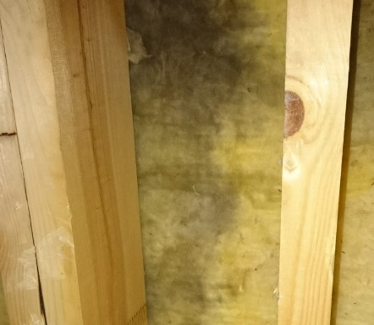
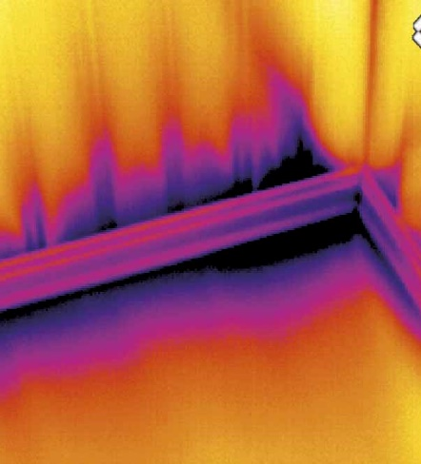
Miksi tiivistä?
Energiatehokkuus, ei lämpövuotoja
Ilmanvaihdon hallinta, hyvä sisäilma
Ei kosteuden kulkeutumista
rakenteisiin rei’istä tai saumoista
Maaperän ja rakenteiden epä-
puhtauksien kulun estäminen
  radon
  haihtuvat orgaaniset yhdisteet (VOC)
  mikrobit ja niiden tuottamat myrkyt (toksiinit)
  vanhoissa rakennuksissa PAH kuten kivihiilipiki.

Slide 4
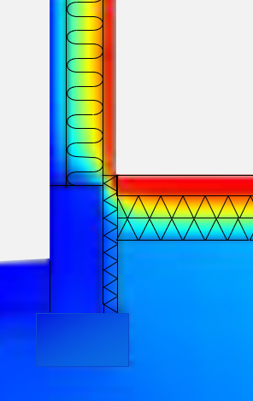
Lämmöneristystyöt
Tavoitteena
energiansäästö
kastepisteen välttäminen
läpimenevien ilmavirtausten ehkäisy
sisäisen ilmavirtauksen ehkäisy
yli 50 vuoden kestoiän tavoittelu
  kosteuskestävyys
  UV kestävyys
  kemikaalien kestävyys
  materiaalien yhteensopivuus.

Slide 5
Julkisivujen lämmöneristystyöt

Slide 6
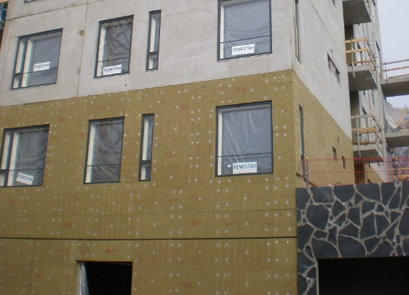
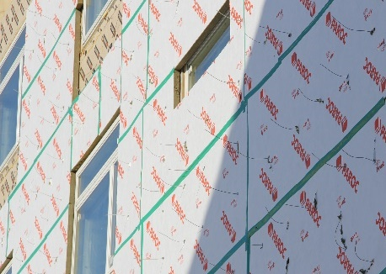
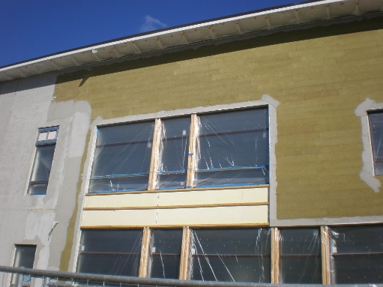
Julkisivujen lämmöneristys- työt mineraalivillalla
Mineraalivillat asennetaan tiiviisti
kiinni alustaan.
Yleensä ne sekä liimataan
että sidotaan mekaanisesti.
Eristeiden väliset saumat
asennetaan tiiviisti puskuun.
Saumoissa ei käytetä vaahdotusta.
Tarvittaessa voidaan asentaa
villakaista saumarakoon.
Tuulensuojaus viimeistellään teippauksella.
Pinnoitusvaihtoehtoja on useita.

Slide 7
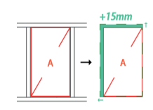
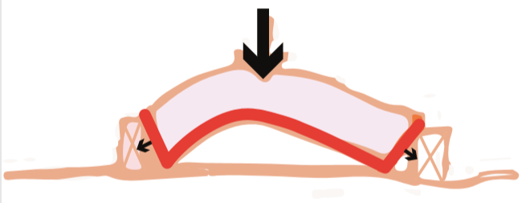


Mineraalivillan asentaminen rankaväliin
Mineraalivillaeriste leikataan tarvittaessa noin 10-15 mm rankaväliä leveämmäksi.
Leikkaus tehdään tasaisella
alustalla tai leikkaustelineessä.
Levy painetaan rankaväliin
reunat edellä.
Näin saadaan koko eristetila
täytettyä sopivan tiiviisti.
Kuvat Heidi Sumkin

Slide 8
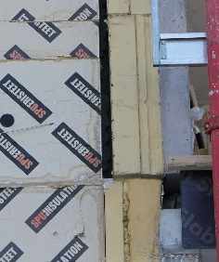
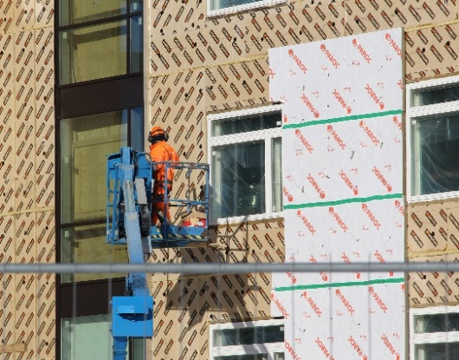
Julkisivujen lämmöneristystyöt
muovieristeillä
Eriste asennetaan tiiviisti
alustaansa vasten.
Saumoihin jätetään 1-2 cm vaahdotusvara.
Kiinnitys tehdään sekä mekaanisesti
että saumavaahdolla.
Saumojen vaahdotus tehdään enintään 10 cm kerros kerrallaan.
Pintakerros voidaan tehdä mineraali-villalevyllä, joka parantaa myös äänieristystä.
Notes:
Yläkuvassa eriste ei liene tiiviisti kiinni taustassa
Alakuvassa mineraalivillan asennusta muovieristeen ulkopuolelle

Slide 9
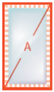
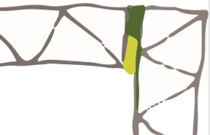
Muovieristeiden asennus rankaväliin
Rankaväleihin asennettaessa levyn reunoille jätetään noin 15 mm saumausrako.
Eristelevy kiilataan tai kiinnitetään
rimoilla paikoilleen.
Saumaus tehdään kahdessa vaiheessa, jolloin sauman sisään jää 2 tiivistä pintaa.
Vaahdotuksen pinta saa jäädä
noin 1 cm ”vajaaksi”.
Ylipursunnut vaahto leikataan pois.
Yhtenäiset eristepinnat asennetaan ponttisaumoilla puskuun ja saumoissa käytetään uretaanivaahtoa.
15 mm
Kuvat Heidi Sumkin
1
2

Slide 10
Yläpohjien lämmöneristystyöt

Slide 11
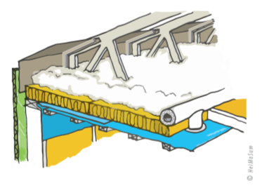
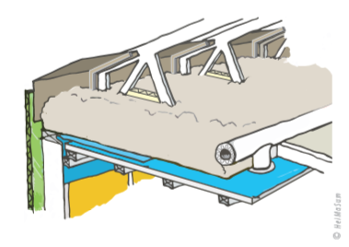
Yläpohjien lämmöneristystyöt
Höyrynsulku asennetaan ja saumat tiivistetään teippaamalla ja/tai puristusliitoksella.
Höyrynsulun puristusliitos tehdään
ruuvaamalla 2 rimaa vastakkain ja
jättämällä höyrynsulkumuovin limitys väliin.
Kovalevy koolauksen päällä vähentää
eristeen painumista.
Eriste voidaan puhaltaa suoraan
höyrynsulun tai kovalevyn päälle.
Tai alle voidaan asentaa
noin 20 cm levyvillakerros.
Vinosauvojen alle pitää asentaa ohjurit tai puhallusvilla pitää sulloa tiiviisti vinosauvan alle.
Kuvat Heidi Sumkin

Slide 12
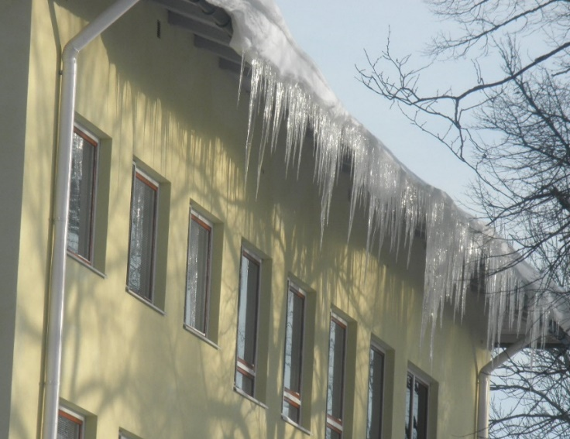
Yläpohjien lämmöneristystyöt
Jääpuikot räystäällä ovat
merkki lämpövuodosta.
Pakkaskelillä lumi sulaa
altapäin ja jäätyy räystäällä.

Slide 13
Tasakattojen lämmöneristystyöt
Tasakattojen lämmöneristyksiä tehdään esimerkiksi kevytsorasta, kovasta mineraalivillasta, muovieristeistä tai niiden yhdistelmistä.
Villa-asennuksessa on huomioitava kulkureittien kohdalla vahvistukset.
Rakenteiden tuuletusratkaisut on tehtävä huolella.
Vesieriste voidaan suunnitella lämmön-eristyksen päälle tai alle.
Käännetyssä katossa vesieristys tulee
rakenteen alle. Käännettyä kattoa käytetään esimerkiksi autohalleissa.

Slide 14
Tehtävä: Rakennuksen vaipan lämmöneristystyöt
Etsi YouTubesta asennusvideoita ja arvioi niistä
Syntyikö ilmantiivistä?
Vesihöyryntiivistä?
Energiatehokasta?
Kestävää?
Oliko työturvallisuus kunnossa?
Hakusanat ”ulkoseinän lämmöneristys” ja ”yläpohjan lämmöneristys”.

Slide 15
Elementtien asennustyöt

Slide 16


Betonielementtien asentaminen ja tiiveys
Edellisen kerroksen elementin lämmön-eristeen sadesuoja poistetaan.
Asetetaan korot välikkeiden avulla.
Nostetaan ontelolaatat paikoilleen.
Valetaan pystysaumat ja ontelolaattojen saumat.
Kiinnitetään elementin pystyreunaan asennusvilla esimerkiksi naulalla.
Asetetaan korko, levitetään asennusvilla ja
”makkaravalu” elementin alle.
Nostetaan ja tuetaan elementti paikoilleen.
Viimeistellään makkaravalu sullomalla.
Ennen lopullista kovettumista, leikataan ylimääräiset betonipurskeet pois.

Slide 17
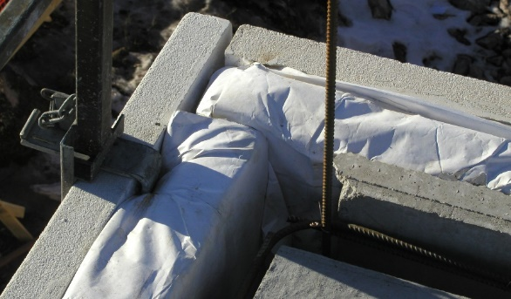
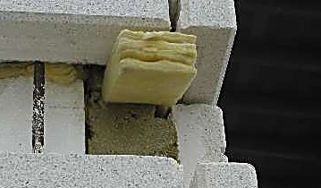
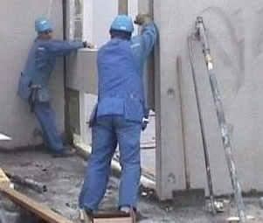
Sandwich elementtien asentaminen
Sandwich elementin lämmöneristeen sadesuoja poistetaan.
Asennusvillan sopiva leveys on 12-15 cm. Sillä ei saa tukkia tuuletusuria.
Ulkoseinäelementit nostetaan asennus- eli makkaravalun päälle. Kuvassa vasemmalla betonointilasta, asennuskanki ja elementtituki.

Slide 18
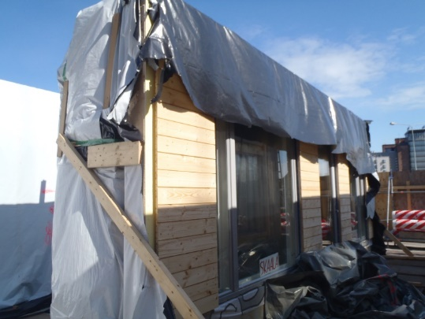
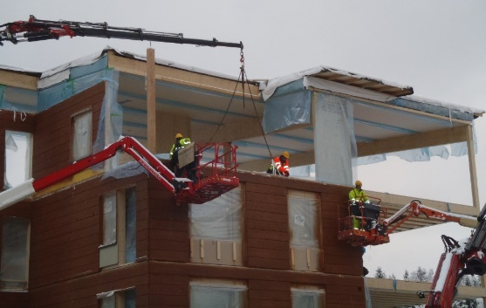
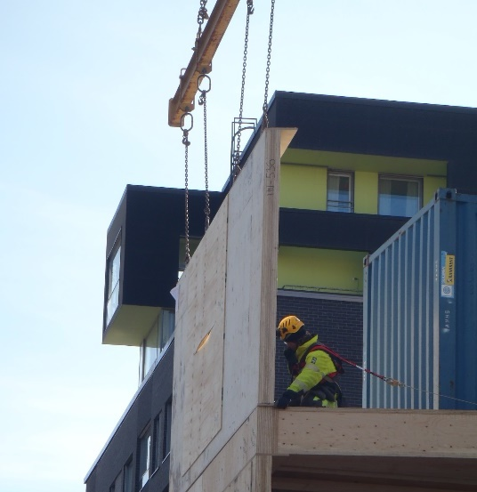
Puuelementtien asentaminen
Poistetaan mahdolliset sadesuojamuovit alemman kerroksen elementeistä
Asetetaan saumaeriste alemman elementin päälle ja viereisen elementin reunaan.
Valmistellaan höyrynsulku asennusta varten.
Nostetaan elementti paikoilleen ja tuetaan tai kiinnitetään se valmistajan ohjeiden mukaan.
Asennetaan väliaikainen sääsuojaus.
Notes:
https://www.puuinfo.fi/sites/default/files/runkopes_2.0_osa_12_liittymadetaljikirjasto.pdf
https://www.youtube.com/watch?v=Q_jbq_BGH34
https://www.youtube.com/watch?v=ZdA2DAyp4Do

Slide 19
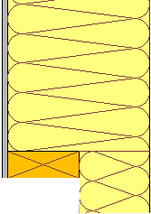

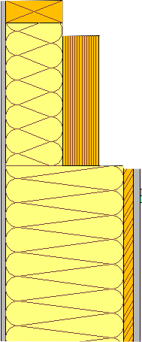

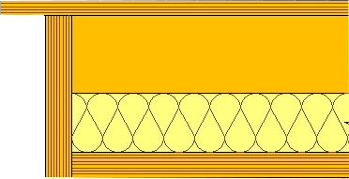

Puuelementtirakentamisen tiiveys
Kun elementit asennetaan betonia vasten, yleensä saumassa käytetään solukuminauhaa.
Mineraalivillaeristeisten elementtien saumoissa käytetään mineraalivillakaistaa tai solukuminauhaa.
Muovilämmöneristeisten elementtien saumat yleensä vaahdotetaan polyuretaanilla.
Kuva Puuinfo

Slide 20
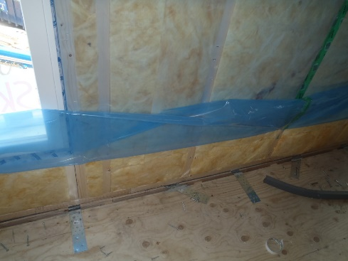
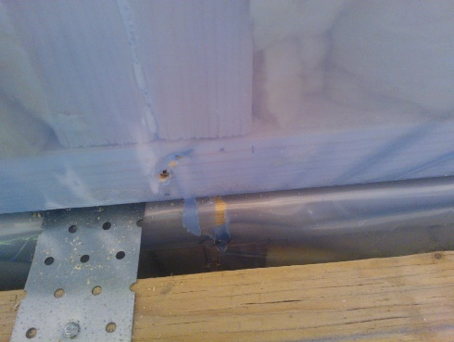
Puuelementtien asentaminen
Puuelementtien asentamisessa tiiviin lopputuloksen aikaansaanti on ensiarvoisen tärkeää.
Jo ennen elementtien paikoilleen nostoa on suunniteltava höyrynsulkumuovien limittäminen ja teippaaminen sekä mahdollisten puristussaumojen tekeminen.
Erityisesti välipohjien kohdalla se on haasteellista samoin kuin monimuotoi-sissa yläpohja- ja ullakkorakenteissa.
Elementin paikoilleen
noston jälkeen höyrynsulun
asennus on suuritöistä
Höyrynsulun asennus
etukäteen valmisteltuna.
Tarvitaan saumaus
ja pieni teippaus
Pientalon puuelementtien asennusvideo
Kivistön puukerrostalon elementtiasennusta

Slide 21
Ilman- ja kosteudeneristys

Slide 22
Kosteuseristys ja teippaustyöt
Alusta puhdistetaan mahdollisesta pölystä tai liasta.
Höyrynsulkukalvot limitetään reilusti.
Saumat teipataan.
Tarvittaessa tehdään
puristusliitos rimalla.
Muoveja ei asenneta liian kireälle.
Läpiviennit tehdään
kauluksien avulla.

Slide 23
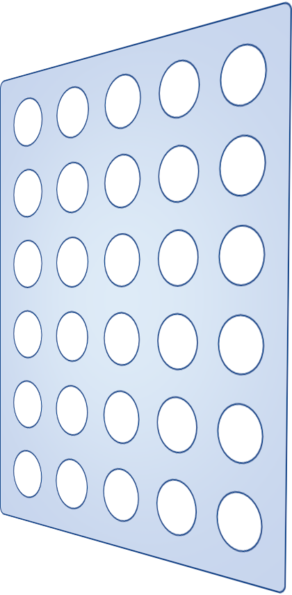
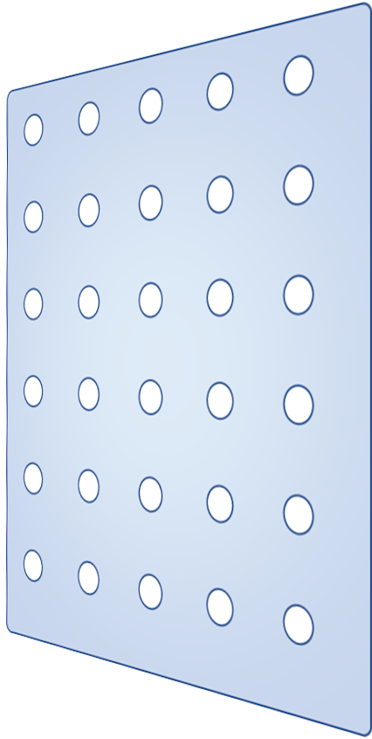
Älykäs ilmansulku
Kesä
Vesihöyrynläpäisevyys muuttuu vuodenajan mukaan.
Kesällä kosteus voi
siirtyä eri suuntiin.
Talvella kostea ilma ei
voi siirtyä kalvon läpi.
Talvi
Notes:
Isover vario KM Duplex UV vesihöyrynvastus on riippuvainen ympäristön kosteudesta:
alhainen ilman suhteellinen kosteus Z=200 x 10³ s/m (sd = 5m)
korkea ilman suhteellinen kosteus Z=12 x 10³ s/m (sd = 0.2)

Slide 24
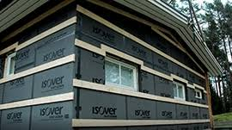
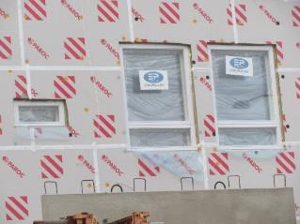
Tuulensuojat
Tuulensuojalla estetään lämpötilaeron
tai tuulen aiheuttamaa ilmavirtausta lämmöneristeeseen.
Tuulensuojamateriaaleja on lukuisia kuten
mineraalivillapohjaiset levyt
puukuitulevyt ja puukuitupahvit
diffuusioavoimet muovikankaat tai kelmut
kipsilevy.
Tuulensuojan valinnassa on huomioitava
ilmatiiveys, vesihöyryn läpäisevyys ja
hygroskooppisuus
säänkesto, vesihöyrynkesto,
kuivumisominaisuudet,
kastepiste – riskit ja kestävyys.
Tuulensuojakalvot teipataan
ja –levyt rimoitetaan

Slide 25
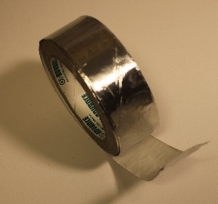
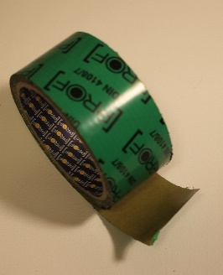
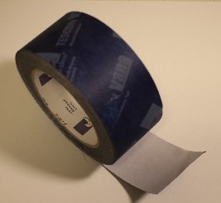
Valitse oikea teippi oikeaan paikkaan
alumiiniteippi kylmähuoneisiin ja saunoihin, ilmanvaihtolaitteisiin, palokatkoihin,…, ja
ikkunakarmeihin vaativissa kohteissa
höyrynsulkuteippi sisäpuolisiinsaumoihin, ikkunakarmeihin, läpimenojen tiivistyksiin
tuulensuojateipit tuulensuojakalvoihin,
tarkistettava uv-kesto (jos ei verhoilla heti), tarkistettava myös vesihöyrynkestävyys
butyyliteippi sisäilmakapseloinneinteihin.

Slide 26
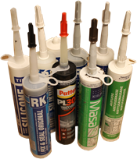
Valitse oikea massa oikeaan paikkaan
Bitumimassaa käytetään mm. kattohuopakerrosten
liimaamiseen, reikien korjaamiseen ja läpivienteihin.
Märkätilasilikonia käytetään saumoihin, jotka
altistuvat vedelle esimerkiksi keittiössä ja pesutiloissa.
Lasisilikonia käytetään mm. peilien asennukseen.
Etikkapohjainen tuote voi syövyttää huokoisia pintoja.
Paloteknistä saumamassaa käytetään tulisijojen ja uunin-
luukkujen tiivistämiseen, se kestää 1200 °C:n lämpötilan.
Osastoivien rakenteiden läpivientien tiivistyksissä käytetään
tarkoitukseen testattuja palokatkomassoja.
Polyuretaanimassa on vahva, joustava, ja se kiinnittyy kaikkeen. Sitä käytetään vain ulkotiloissa, koska siitä haihtuu isosyanaattikaasuja.
MS-polymeerimassalla (Marine-massa) syntyy kestäviä ja hiottavissa olevia saumoja. Voidaan käyttää sekä ulkona että sisällä.
Akryylimassaa käytetään eri materiaalien välisten saumojen siistimiseen. On aluksi joustava, mutta se halkeilee vanhetessaan.
Rakennussaumamassa on erittäin joustavaa. Se tarttuu lähes kaikkiin pintoihin, sopii ulko- ja sisäkäyttöön, sitä voi maalata ja se kestää suuria lämpötilamuutoksia.

Slide 27


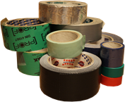


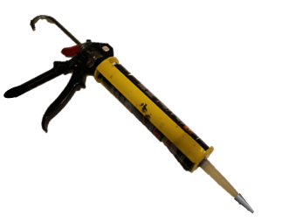
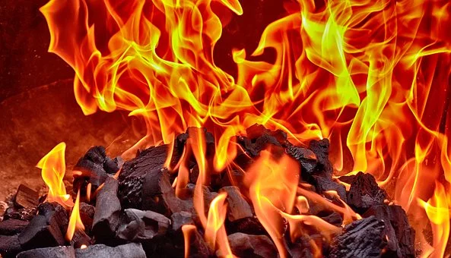

Teippien ja massojen valintaperusteita
yhteensopivuus alustan ja pinnoituksen kanssa
vesihöyrynvastus
veden- /kosteudenkesto
UV-kesto
tarttumisvoima
venyvyys
lämmönkesto,
kylmänkesto (kesämökit)
asennuslämpötila
palonkesto
kestoikä, takuu
onko sertifioitu vai ei (DIN 4108/7)
LUE VALMISTAJAN OHJEET JA NOUDATA NIITÄ
Notes:
Höyrynsulkuteippejä Prof, Telrak, Tesa, Tescon,

Slide 28
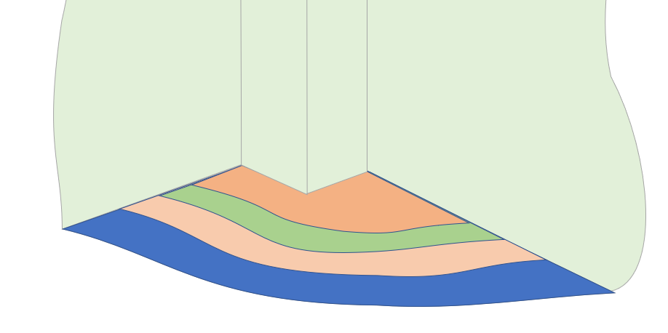
Lattiamateriaalit, tasoitteet ja liimat
Ennen betonilattioiden pinnoittamista on alustan kosteus mitattava. Eri materiaalit vaativat erilaisen kuivumisen
Pinnoitteet ja liimat voivat reagoida kemiallisesti betonin kanssa, jonka seurauksena ilmaan siirtyy orgaanisia haihtuvia yhdisteitä (VOC)
Muutaman millin vahvuinen matala-alkalinen tasoite betonin päällä estää kemiallisen reaktion
Pinnoitteiden, liimojen ja tasoitteiden tulee olla yhteensopivia eli samaa tuoteperhettä
Hyvä laattalaasti
  kestää betonin kuivumiskutistuman
  toimii laakerikerroksena
  on yhteensopiva vesieristeen kanssa

Slide 29
Mikä voi mennä vikaan?
liian märkä tai kuiva pohja
liian kylmä tai lämmin pohja
pölyinen pohja
alle jätettävä pohja ei ole kiinni alustassa
tuotteet eivät sovi yhteen kuten lasikuitunauha ei kestä betonia ja tai vesieriste ei tartu silikoniin
liitokset repeävät, (betoni kutistuu ajan kanssa)
saumanauha ei kiinnity pohjaan, esim. ulkokulmissa
väärin valittu tuote
LUE VALMISTAJAN OHJEET JA NOUDATA NIITÄ

Slide 30

Pohdinta: Mitkä on eristepaksuuden kasvun keskeisimmät vaikutukset laatuun?
Rakennuksen lämpövuoto pienenee,
jolloin rakenteiden ulko-osat viilenevät, rakenteiden kuivuminen hidastuu
ja niiden vikasietoisuus heikkenee.
Siksi kosteudelle arat rakenteet tulee suojata lämpöä eristävillä tuulensuojilla ja rakennuksen vaipan höyrynsulku sekä tuulensuojat on asennettava erityisen tiiviisti
jotta mikrobit eivät ala kasvamaan rakenteissa ja jotta sisäilma olisi terveellistä.
© Heidi Sumkin

Slide 31
Läpiviennit

Slide 32
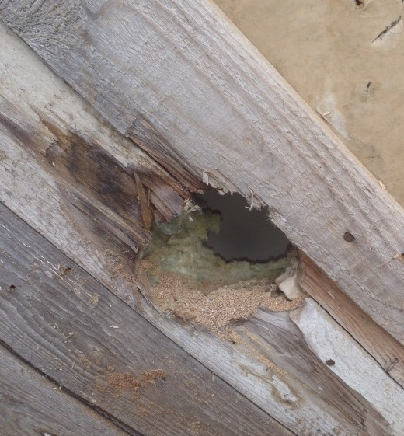
Läpiviennit
Kuvassa huonosti tiivistetty ilmanvaihdon läpivienti on aiheuttanut vinolaudoituksen lahoamista ja homekasvustoa.
Silloin, kun sisällä on alipainetta, homeitiöt kulkeutuvat sisäilmaan.

Slide 33
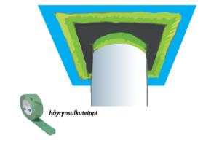
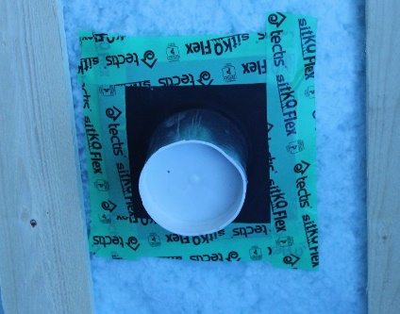
Läpimenojen ja kaulusten asentaminen
Asennuksissa on huomioitava
joustavuus, erityisesti yläpohjissa
liitosten tiiveys
  hormit
  lämpökanaalit
  kaapelit
  vesijohdot
  viemärit
vältetään turhia läpivientejä ulkovaipassa
huomaa myös palokatkot, ääneneristys
© Heidi Sumkin

Slide 34
  Putkiläpivienti muovilämmöneristeellä
1
Höyrynsulun yläpuolelle asennetaan solumuovieristyslevy erillisten koolausrimojen avulla ja yläpohjan höyrynsulku asennetaan sitä vasten.
Putkiläpivientien reiät voidaan tehdä joko ennen levyn paikoilleen asennusta tai sen jälkeen. Reikä leikataan 30 - 40 mm putken halkaisijaa suuremmaksi.
Höyrynsulun alapuolelle koolausrimojen väliin vaahdotetaan solumuovieristyslevy. Reiät kuten edellä.
Läpivientiputki vaahdotetaan tiiviisti levykauluksiin 1-2 kerroksessa.
3
3
2
1
3
2
Notes:
Puurankarakenteiden läpiviennit, kun rakenteen höyrynsulkuna on kalvo.
Soveltuu erityisen hyvin tapauksiin, joissa monta putkea läpäisee höyrynsulun samalta alueelta.
Vaahdotusuran tulee olla yli 10 mm leveä, jotta vaahdotus saadaan hyvin levyjen takareunaan saakka.
Kahdella levyllä toteutettu ratkaisu sopii kohteisiin, joissa läpivientien tarkat paikat tiedetään etukäteen.

Slide 35
Läpivientiputken tiivistäminen hirsirakennusten yläpohjassa
Läpivientiputkeen teipataan höyrynsulku-kelmu noin 5 cm yläpohjan höyrynsulun tason alapuolelle.
Kelmu painetaan tai laskostetaan pussille.
Höyrynsulkukelmu kiristetään yläpohjan muuhun höyrynsulkuun koolausrimoilla ja erillisillä kiristysrimoilla.
2
3
1
Notes:
Yläpohjan höyrynsulkuna on solumuovieristyslevy tai höyrynsulkukalvo.
Jokaiselle läpivientiputkelle tarvitaan oma tiivistyskaistansa.
Rungon painumavara otetaan huomioon.
Teipin pitää olla riittävän tartuntakyvyn ja pitkäaikaiskestävä.

Slide 36
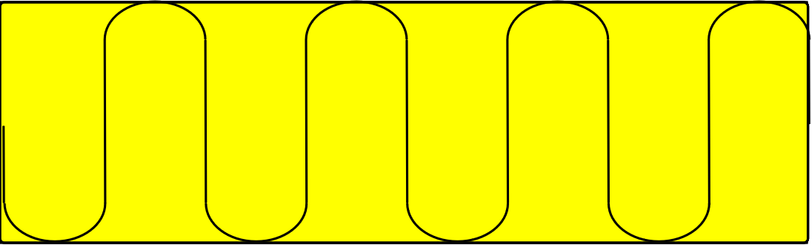


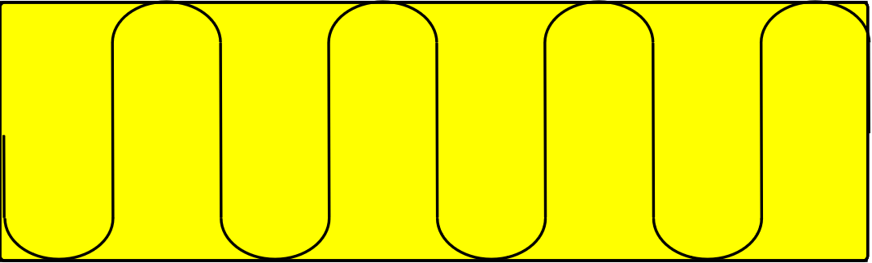

Paikalla muurattavan savuhormin läpivienti puuyläpohjasta
Piippu pinnoitetaan palonkestävällä tasoitteella yläpohjan ja vesikatteen väliltä
Asetetaan höyrynsulkumuovi (hs) ja koolaus ja teipataan hs-muovi piipun ympärille A1 luokan höyrynsulkuteipillä.
Piipun ympärille asennetaan A1-luokan palamaton eriste 120 mm. Korkeus 10 cm yli lämmöneristeen.
Asennetaan lämmöneristeet.
Asennetaan pintaverhous
Mitat on tarkastettava savupiippusuunnitelmasta.
Notes:
Ympäristöministeriön asetuksen 745/2017 mukaan "Pääsuunnittelijan, rakennesuunnittelijan ja erityissuunnittelijan on tehtäviensä mukaisesti suunniteltava savupiippu läpivienteineen, sen perustus tai muu alusrakenne, kannatus ja pystysuoruus sekä puhdistusluukut ja yhdys- sekä liitinhormit ja lisälaitteet siten, että saavutetaan siihen liitetyn tulisijan toiminnan tarvitsema veto, rakenteellinen kestävyys, tiiveys ja käyttöikä.” - eli jokaisesta kohteesta tulisi tehdä kohdekohtainen kuva, jossa on huomioitu myös tulisija ja siihen kytkettävä savupiippu.
Hormin ympärillä kaikkien materiaalien on oltava suojaetäisyyden verran A1-luokan palamatonta materiaalia. Suojaetäisyys on 100 mm ellei hormivalmistaja ilmoita toisin suoritustasoilmoituksella (DoP). Uusiin savupiippuihin vaaditaan savupiippusuunnitelma rakennusluvassa. Korjauskohteissa voidaan noudattaa rakentamisajankohdan määräyksiä ympäröivissä rakenteissa. Uuden savuhormin asentaminen korjauskohteessa tehdään uusien asetusten mukaisesti. Savupiippua korjatessa on säädökset selvitettävä rakennusvalvonnasta.
Ympäristöministeriön asetus savupiippujen rakenteista ja paloturvallisuudesta 745/2017
6 § Paikalla muurattujen ja rakennettujen sekä muiden ei sarjavalmisteisten savupiippujen suojaetäisyydet ja läpiviennit
Paikalla muuratun tai rakennetun tai muualla valmistetun ei sarjavalmisteisen savupiipun ja rakennusosan välissä on oltava vähintään 20 millimetrin liikuntaväli, joka on täytettävä tarkoitukseen sopivalla A1 luokan tarvikkeella. Liikuntavälin leveyttä määritettäessä on rakennesuunnittelussa otettava huomioon viereisten rakenteiden käyttötilan mukaiset muodonmuutokset suhteessa savupiippuun. Lämmöneristetyn seinän ja savupiipun väliin on jätettävä vähintään 50 millimetrin tuulettuva väli vaikka tarvittava suojaetäisyys tai liikuntaväli olisi pienempi. Muiden kuin A1 luokan tarvikkeista valmistettujen rakennusosien ja tarvikkeiden on oltava vähintään 100 millimetrin etäisyydellä savupiipun ulkopinnasta. Väli- tai yläpohjan tai seinän läpimenokohtaan sekä seinän liittymäkohtaan on asennettava vähintään 100 millimetriä paksu lämpöä eristävä kerros soveltuvaa A1 luokan tarviketta. Jos savupiipun muuratun seinämän paksuus on vähintään 230 millimetriä ja yhteen savuhormiin kytkettyihin tulisijoihin viety lämpöteho on yhteensä enintään 60 kilowattia, edellä mainittua 100 milli-metrin etäisyyttä ja A1 luokan tarvikkeesta tehtyä lämpöä eristävää kerrosta ei tarvita. Lämmöneristeen on läpiviennin kohdalla oltava A1 luokan tarviketta ja sen paksuus 200 millimetrin leveydeltä enintään 200 millimetriä, jos muunlaisen ratkaisun kelpoisuutta ei osoiteta koetuloksilla tai laskentamenetelmällä, joka on verifioitu kokeiden perusteella. Leveys on mitattava toisen momentin mukaisen lämmöneristeen ulkopinnasta. Alueen on oltava roskilta ja muulta palavalta irtonaiselta materiaalilta suojattu. Ei sarjavalmisteisen metallisen tai käyttötarkoitukseen kelpoisesta A1 luokan tarvikkeesta rakennettavan savupiipun suunnitteluun sovelletaan lisäksi 4 ja 5 §:ää.
Tiiliteollisuus: Tiilipiipun yläpohjarakenteen läpivienti – puuristikko
Tiilipiipun yläpohjarakenteen läpivientikohdassa voidaan poiketa asetuksen 745/2017 6 §:n läpivientiratkaisusta, kun läpivientikohtaan asennetaan 120 mm paksuinen (20+50+50mm) A1-luokan läpiviennin palosuojaeriste, jonka korkeus on vähintään 100 mm korkeampi kuin yläpohjan lämmön eristeen, kuten esimerkiksi puhallusvillan, korkeus. Palosuojaeristeeksi käyvät mm. PAROC FPS 17 palosuojaeristelevy ja Saint-Gobain FireProtect 150 -palosuojaeristelevy. Muiden vastaavanlaisten tuotteiden soveltuvuus läpiviennin palosuojaeristeeksi tulee osoittaa testaamalla tai laskentamenetelmällä, joka on verifioitu kokeiden perusteella.
Jos savupiipun muuratun seinämän paksuus on vähintään 230 millimetriä ja yhteen savuhormiin kytkettyihin tulisijoihin viety lämpöteho on yhteensä enintään 60 kilowattia, edellä mainittua 100 millimetrin etäisyyttä ja A1-luokan tarvikkeesta tehtyä lämpöä eristävää kerrosta ei tarvita.

Slide 37
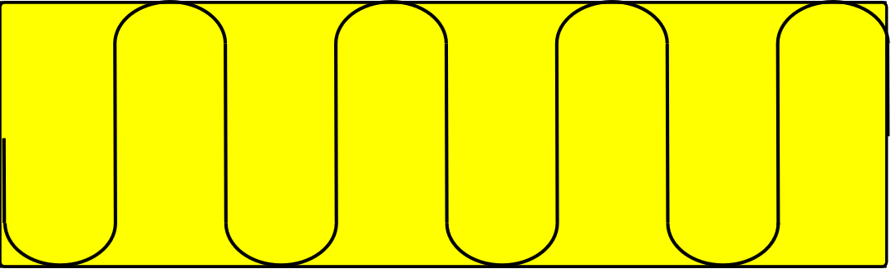
Tehdasvalmistetun teräshormin läpivienti puuyläpohjasta
Hormin ympärille asennetaan piippukohtainen tukilieriö
Lämmöneristeet voidaan asentaa tukilieriötä vasten
Yläpohjan höyrynsulku kiinnitetään tukilieriöön piippuvalmistajan ohjeen mukaisesti.
Kattoverhouksen ja tukilieriön liittymä on tehtävä savupiippusuunnitelman mukaisesti
Piipun ja tukilieriön väli suojataan roskaantumiselta ja pieneläimiltä.
Mitat on tarkastettava savupiippusuunnitelmasta.
##########
Notes:
Ympäristöministeriön asetuksen 745/2017 mukaan "Pääsuunnittelijan, rakennesuunnittelijan ja erityissuunnittelijan on tehtäviensä mukaisesti suunniteltava savupiippu läpivienteineen, sen perustus tai muu alusrakenne, kannatus ja pystysuoruus sekä puhdistusluukut ja yhdys- sekä liitinhormit ja lisälaitteet siten, että saavutetaan siihen liitetyn tulisijan toiminnan tarvitsema veto, rakenteellinen kestävyys, tiiveys ja käyttöikä.” - eli jokaisesta kohteesta tulisi tehdä kohdekohtainen kuva, jossa on huomioitu myös tulisija ja siihen kytkettävä savupiippu.
Hormin ympärillä kaikkien materiaalien on oltava suojaetäisyyden verran A1-luokan palamatonta materiaalia. Suojaetäisyys on 100 mm ellei hormivalmistaja ilmoita toisin suoritustasoilmoituksella (DoP). Uusiin savupiippuihin vaaditaan savupiippusuunnitelma rakennusluvassa. Korjauskohteissa voidaan noudattaa rakentamisajankohdan määräyksiä ympäröivissä rakenteissa. Uuden savuhormin asentaminen korjauskohteessa tehdään uusien asetusten mukaisesti. Savupiippua korjatessa on säädökset selvitettävä rakennusvalvonnasta.
CE-merkittyjen savupiippujen suojaetäisyydet on määritelty standardin mukaan ja ne on kerrottu savupiippujen asennusohjeissa. Suojaetäisyydellä (savupiipun vierellä läpivientien kohdalla, valmistajan ilmoittaman suojaetäisyyden sisällä) käytetään vain A1 luokan rakennustarvikkeita (esim. höyrynsulku, kattolevytys, vesikate) tai kyseisen CE-merkityn savupiipun asennusohjeiden yhteyteen hyväksytysti voimassaolevien standardien mukaan testattuja tuotteita.

Slide 38
Hormiläpimenojen paloturvallisuus
Tasoitteen tai rappauksen pitää olla eristyksen kohdalla, mutta suositus on tehdä se vesikattoon asti
Hormin suojaetäisyydellä saa käyttää ainoastaan A1-paloluokan materiaalia tai hormitoimittajan hyväksyttämää ratkaisua.
Suojaetäisyys vaihtelee eri piipputyypeillä. Pientalojen tiilipiipuissa se on yleensä 120 mm.
Tehdasvalmisteisilla teräspiipuilla se voi olla pienempi. Katso kohteen savupiippusuunnitelma ja valmistajan asennusohjeet.
Savuhormien höyrynsulkuihin saa käyttää ainoastaan kuumuutta kestävää sertifioitua teippiä.
Notes:
Ympäristöministeriön asetuksen mukaan "Pääsuunnittelijan, rakennesuunnittelijan ja erityissuunnittelijan on tehtäviensä mukaisesti suunniteltava savupiippu läpivienteineen, sen perustus tai muu alusrakenne, kannatus ja pystysuoruus sekä puhdistusluukut ja yhdys- sekä liitinhormit ja lisälaitteet siten, että saavutetaan siihen liitetyn tulisijan toiminnan tarvitsema veto, rakenteellinen kestävyys, tiiveys ja käyttöikä.” - eli jokaisesta kohteesta tulisi tehdä kohdekohtainen kuva, jossa on huomioitu myös tulisija ja siihen kytkettävä savupiippu.
Hormin ympärillä kaikkien materiaalien on oltava suojaetäisyyden verran A1-luokan palamatonta materiaalia. Suojaetäisyys on 100 mm ellei hormivalmistaja ilmoita toisin suoritustasoilmoituksella (DoP). Uusiin savupiippuihin vaaditaan savupiippusuunnitelma rakennusluvassa. Korjauskohteissa voidaan noudattaa rakentamisajankohdan määräyksiä ympäröivissä rakenteissa. Uuden savuhormin asentaminen korjauskohteessa tehdään uusien asetusten mukaisesti. Savupiippua korjatessa on säädökset selvitettävä rakennusvalvonnasta.
Ympäristöministeriön asetus savupiippujen rakenteista ja paloturvallisuudesta 745/2017
6 § Paikalla muurattujen ja rakennettujen sekä muiden ei sarjavalmisteisten savupiippujen suojaetäisyydet ja läpiviennit
Paikalla muuratun tai rakennetun tai muualla valmistetun ei sarjavalmisteisen savupiipun ja rakennusosan välissä on oltava vähintään 20 millimetrin liikuntaväli, joka on täytettävä tarkoitukseen sopivalla A1 luokan tarvikkeella. Liikuntavälin leveyttä määritettäessä on rakennesuunnittelussa otettava huomioon viereisten rakenteiden käyttötilan mukaiset muodonmuutokset suhteessa savupiippuun. Lämmöneristetyn seinän ja savupiipun väliin on jätettävä vähintään 50 millimetrin tuulettuva väli vaikka tarvittava suojaetäisyys tai lii-kuntaväli olisi pienempi. Muiden kuin A1 luokan tarvikkeista valmistettujen rakennusosien ja tarvikkeiden on oltava vähintään 100 millimetrin etäisyydellä savupiipun ulkopinnasta. Väli- tai yläpohjan tai seinän läpimenokohtaan sekä seinän liittymäkohtaan on asennettava vähintään 100 millimetriä paksu lämpöä eristävä kerros soveltuvaa A1 luokan tarviketta. Jos savupiipun muuratun seinämän paksuus on vähintään 230 millimetriä ja yhteen savuhormiin kytkettyihin tulisijoihin viety lämpöteho on yhteensä enintään 60 kilowattia, edellä mainittua 100 milli-metrin etäisyyttä ja A1 luokan tarvikkeesta tehtyä lämpöä eristävää kerrosta ei tarvita. Lämmöneristeen on läpiviennin kohdalla oltava A1 luokan tarviketta ja sen paksuus 200 millimetrin leveydeltä enintään 200 millimetriä, jos muunlaisen ratkaisun kelpoisuutta ei osoiteta koetuloksilla tai laskentamenetelmällä, joka on verifioitu kokeiden perusteella. Leveys on mitattava toisen momentin mukaisen lämmöneristeen ulkopinnasta. Alueen on oltava roskilta ja muulta palavalta irtonaiselta materiaalilta suojattu. Ei sarjavalmisteisen metallisen tai käyttötarkoitukseen kelpoisesta A1 luokan tarvikkeesta rakennettavan savupiipun suunnitteluun sovelletaan lisäksi 4 ja 5 §:ää.
Tiiliteollisuus: Tiilipiipun yläpohjarakenteen läpivienti – puuristikko
Tiilipiipun yläpohjarakenteen läpivientikohdassa voidaan poiketa asetuksen 745/2017 6 §:n läpivientiratkaisusta, kun läpivientikohtaan asennetaan 120 mm paksuinen (20+50+50mm) A1-luokan läpiviennin palosuojaeriste, jonka korkeus on vähintään 100 mm korkeampi kuin yläpohjan lämmön eristeen, kuten esimerkiksi puhallusvillan, korkeus. Palosuojaeristeeksi käyvät mm. PAROC FPS 17 palosuojaeristelevy ja Saint-Gobain FireProtect 150 -palosuojaeristelevy. Muiden vastaavanlaisten tuotteiden soveltuvuus läpiviennin palosuojaeristeeksi tulee osoittaa testaamalla tai laskentamenetelmällä, joka on verifioitu kokeiden perusteella.
Jos savupiipun muuratun seinämän paksuus on vähintään 230 millimetriä ja yhteen savuhormiin kytkettyihin tulisijoihin viety lämpöteho on yhteensä enintään 60 kilowattia, edellä mainittua 100 millimetrin etäisyyttä ja A1-luokan tarvikkeesta tehtyä lämpöä eristävää kerrosta ei tarvita.

Slide 39
Paikalla muurattavan savuhormin läpi-viennin korjaus hirsitalon yläpohjasta
4
Yläpohjan höyrynsulkukalvo jätetään savuhormin ympäriltä pitkäksi ja taitetaan ”pussille” kattokannattajan ja paloeristeen väliin.
Tiilihormin ympärille kiinnitetään peltikaulus. Hormin ja kauluksen väli saumataan palamattomalla elastisella massalla.
Höyrynsulkukalvon pää limitetään peltikauluksen ja paloeristeen väliin ja sauma teipataan.
Paloeristeen ja kattokannakkeiden välin tulee mahdollistaa rakenteiden painuminen.
3
2
1
Notes:
Savuhormin läpivienti puuyläpohjasta, kun rungon painumavara otetaan huomioon.
Yläpohjan höyrynsulkuna on höyrynsulkukalvo tai solumuovieristyslevy. Dian ratkaisua voidaan soveltaa vain korjausrakentamisessa. Uusi savupiippuasetus estää ratkaisun käytön uudisrakentamisessa.
Ympäristöministeriön asetus savupiippujen rakenteista ja paloturvallisuudesta 745/2017
6 § Paikalla muurattujen ja rakennettujen sekä muiden ei sarjavalmisteisten savupiippujen suojaetäisyydet ja läpiviennit
Paikalla muuratun tai rakennetun tai muualla valmistetun ei sarjavalmisteisen savupiipun ja rakennusosan välissä on oltava vähintään 20 millimetrin liikuntaväli, joka on täytettävä tarkoitukseen sopivalla A1 luokan tarvikkeella. Liikuntavälin leveyttä määritettäessä on rakennesuunnittelussa otettava huomioon viereisten rakenteiden käyttötilan mukaiset muodonmuutokset suhteessa savupiippuun. Lämmöneristetyn seinän ja savupiipun väliin on jätettävä vähintään 50 millimetrin tuulettuva väli vaikka tarvittava suojaetäisyys tai lii-kuntaväli olisi pienempi. Muiden kuin A1 luokan tarvikkeista valmistettujen rakennusosien ja tarvikkeiden on oltava vähintään 100 millimetrin etäisyydellä savupiipun ulkopinnasta. Väli- tai yläpohjan tai seinän läpimenokohtaan sekä seinän liittymäkohtaan on asennettava vähintään 100 millimetriä paksu lämpöä eristävä kerros soveltuvaa A1 luokan tarviketta. Jos savupiipun muuratun seinämän paksuus on vähintään 230 millimetriä ja yhteen savuhormiin kytkettyihin tulisijoihin viety lämpöteho on yhteensä enintään 60 kilowattia, edellä mainittua 100 milli-metrin etäisyyttä ja A1 luokan tarvikkeesta tehtyä lämpöä eristävää kerrosta ei tarvita. Lämmöneristeen on läpiviennin kohdalla oltava A1 luokan tarviketta ja sen paksuus 200 millimetrin leveydeltä enintään 200 millimetriä, jos muunlaisen ratkaisun kelpoisuutta ei osoiteta koetuloksilla tai laskentamenetelmällä, joka on verifioitu kokeiden perusteella. Leveys on mitattava toisen momentin mukaisen lämmöneristeen ulkopinnasta. Alueen on oltava roskilta ja muulta palavalta irtonaiselta materiaalilta suojattu. Ei sarjavalmisteisen metallisen tai käyttötarkoitukseen kelpoisesta A1 luokan tarvikkeesta rakennettavan savupiipun suunnitteluun sovelletaan lisäksi 4 ja 5 §:ää.

Slide 40
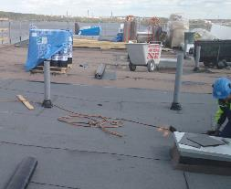
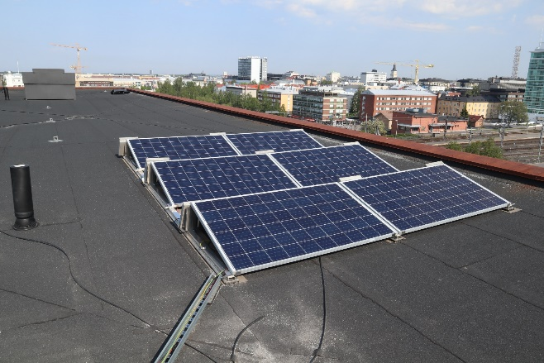
Vesikaton läpiviennit
Vesikattojen läpiviennit aiheuttavat paljon vuotovahinkoja.
Lumikuorma aiheuttaa
rakenteiden painumista.
Tukirakenteet on tehtävä
huolella ja ajatuksen kanssa
  joustavuus oikeassa paikassa
  sadevesikaivojen ja vesieristeiden liitos tukevasti ja liike yhteneväisesti
  läpiviennit aina kauluksella,
  pyöreä kaulus on parempi.

Slide 41
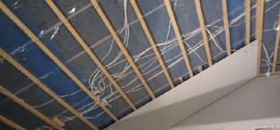
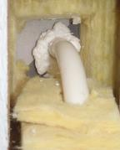



Sähköasennukset ja –läpiviennit 1
1
Asennukset tehdään yleensä koolaus-välissä ja ne on pyrittävä tekemään höyrynsulkusulkuja läpäisemättä.
Höyrynsulkukalvon läpi menevät kaapelit tai suojaputket asennetaan läpivienti-kauluksen avulla.
Muovilämmöneristeiden putkiläpiviennit voidaan tiivistää vaahdottamalla.
Höyrynsulun läpi menevän kaapelin ja suojaputken väli tiivistetään elastisella sauma-aineella,
Kaapeleita ei saa tiivistää silikonilla, silikonin etikkahappo voi vahingoittaa kaapelin pintaa.
Kaapeleita ei saa asentaa mahdollisen kuumenemisen vuoksi suoraan villatilaan.
2
3
4

Slide 42
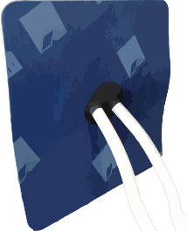
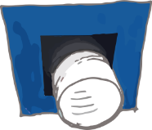
Teolliset läpiviennit!
Teollisesti valmistetut läpivientikaulukset säästävät asennusaikaa ja helpottavat tiiviin rakenteen tekoa.
Huom! Tutustu valmistajien ohjeisiin ennen asennusta.
Kuvat Heidi Sumkin
Tehtävä:
Hae internetistä hakusanoilla ”läpivientikaulus” ja ”höyrynsulku” sekä ”höyrynsulkuteippi” kuvia ja tietoa tuotteista.

Slide 43
Eristeiden valinta ja ominaisuudet

Slide 44




Lämmöneristeet
Yleisimpiä lämmöneristeitä ovat
Mineraalivillat (lasivilla, vuorivilla)
Muovieristeet (SPU, EPS, XPS, PIR)
Puukuitueristeet (selluvilla, ekovilla)
Vähemmän tunnettuja ovat muun muassa
EPS-betoni, jossa betoniin on lisätty EPS-lämmöneristettä. Se sopii esimerkiksi
valesokkelin kengityksiin
Vaahtolasi, joka on luja ja täysin vesi-
höyryntiivis, myös se sopii kengityksiin.
Kalsiumsilikaattilevy, joka kestää kosteutta
ja jonka vesihöyrynläpäisevyys on suuri. Sopii erityisesti kellareiden sisäpuolisiin lämmöneristyksiin
Palamaton EPS-eriste
Notes:
Taloon.com: Eri materiaalien λ-arvoja, yksikkö on [W / m K]: Tyhjiöeriste Vacuspeed, 0,008
Polyuretaani - tyhjiö hybrid, 0,007-0,016
Aerogeeli 0,014
Polyuretaanilevy (PIR) 0,023
Liikkumaton ilma 0,025
Lasivilla 0,032
Kivivilla 0,033, puhallettuna kotelossa 0,038, vapaassa tilassa 0,041
EPS "Styrox" 0,036-38
XPS "Finnfoam" 0,037
Ekovilla 0,040, levynä 0,039
Puu 0,14-0,22 syiden vastaan - suuntaan

Slide 45
Lämmöneristeiden lämmönjohtavuuksia [W/mK]

Slide 46
Rakennusmateriaalien lämmönjohtavuuksia [W/mK]

Slide 47
Ilman- ja höyrynsulut
Ulkovaipan pitää olla ilmatiivis ja
yleensä myös vesihöyryntiivis.
Ilmatiiveys voidaan saada aikaan tietyillä rakennusmateriaaleilla tai erillisillä ilmansulkukalvoilla tai -papereilla.
Höyrynsulkumuovi toimii sekä ilman- että höyrynsulkuna

Slide 48
Höyrynsulkujen vesihöyrynvastuksia
[m²xsxPa/kg]x10⁹

Slide 49
Rakennusmateriaalien vesihöyrynvastuksia
[m²xsxPa/kg]x10⁹

Slide 50
Ilmansulkujen vesihöyrynvastuksia [m²xsxPa/kg]x10⁹

Slide 51
Palo- ja äänieristys

Slide 52
Palo-osastointi ja -eristys
Pääpiirustuksiin on merkitty palo-osastot.
Palo-osastot estävät tulipalon leviämisen lisäksi myös savukaasujen ja kuumuuden leviämisen.
Rakenteiden palonkeston lisäksi myös liitosten, ovien, karmien sekä talotekniikan läpimenojen on
  kestettävä paloa
  katkaistava palon eteneminen esimerkiksi kanavien kautta
  säilyttävä savukaasuntiiviinä palotilanteessa
Talotekniikan läpimenojen toteutustapa esitetään palokatkosuunnitelmassa.
Myös tuotevalmistajien asennusohjeissa on esitetty vaatimuksia asennustöille.

Slide 53

Äänieristys
  Rakenteiden äänieristyksessä on tärkeää tehdä rakenteista tiiviitä.
  Korkeat äänet eristetään tiiveydellä.
  Matalia taajuuksia eristetään rakenteen massalla.
  Huoneistojen väliset talotekniikka-asennukset tulee tiivistää huolella.
  Esimerkiksi ketjutettu paloilmaisinreitti laskee ääneneristävyyden vaatimusten alle, ellei kaapeleita tiivistetä massaamalla.

Slide 54
Muista!
Varmista, että läpivientien ja höyrynsulkukalvojen liitos
säilyy ehjänä, huomioi myös rungon liikkeet.
Suosi teollisesti valmistettuja läpimenokappaleita höyrynsulkujen läpivienneissä.
Jos liitoksissa käytetään teippausta, niin valitse
tarkoitukseen sopiva höyrynsulkuteippi.
Rakenteiden pitää kestää tiiviinä vuosikymmeniä.
Seinien ja lattioiden läpivienneissä voidaan soveltaa yläpohjien läpimenojen periaatteita.
Myös huoneistojen väliset seinät ja välipohjat pitää tehdä ilmatiiviisti, jotta huoneistojen ilmanvaihtoa voidaan hallita.

Slide 55


Kiitos!
Oppimateriaaliin on sisällytetty energiatehokkaaseen rakentamiseen tarvittavia hyviä käytäntöjä ja periaatteita. Kirjoittajat eivät vastaa niiden sopivuudesta yksittäisiin rakennuskohteisiin sellaisinaan.
Yksittäisten rakennuskohteiden toteutus tulee tehdä kyseisten kohteiden toteutussuunnitelmien mukaisesti.
Alkuperäinen aineisto on tuotettu EU:n Horizon2020-ohjelman
BUILD UP Skills-hankkeessa (Motiva Oy, TTS, TUT, 2016). Työryhmä: Olli Teriö, Jukka Lahdensivu, Juhani Heljo, Jaakko Sorri, Ulrika Uotila, Aki Peltola, Jari Hämäläinen & Heidi Sumkin. Aineisto täydennetty 2019 (Olli Teriö). www.motiva.fi/buildupskills

